Slide 1

ARQUITECTURA DE SOFTWARE
bpm SOAP CON JAVA
Autores:
Almeida Marlyn
Merino Josue
Paez Diego
ING. EDUARDO MAURICIO CAMPAÑA ORTEGA
TUTOR:

Slide 2


AGENDA
Marco Teórico
Instalación de herramientas
Desarrollo
Funcionalidad
Conclusiones
Bibliografía

Slide 3

MARCO TEÓRICO

Slide 4
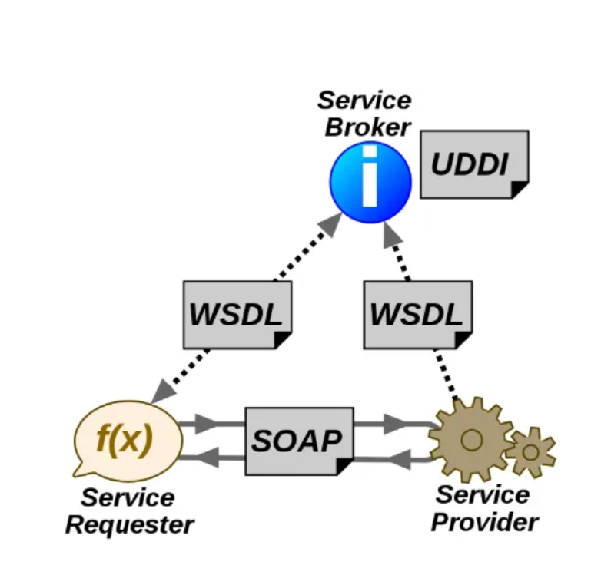
SERVICIO WEB SOAP
Marco Teórico
Instalación de herramientas
Desarrollo
Funcionalidad
Conclusiones
Bibliografía
Un servicio web es un sistema software diseñado para soportar la interacción máquina-a-máquina, a través de una red, de forma interoperable. Cuenta con una interfaz descrita en un formato procesable por un equipo informático (específicamente en WSDL), a través de la que es posible interactuar con el mismo mediante el intercambio de mensajes SOAP, típicamente transmitidos usando serialización XML sobre HTTP conjuntamente con otros estándares web.
En la arquitectura de servicios web existen tres partes: proveedor de servicios web, el que pide el servicio web y el publicador. El proveedor de servicios envía al publicador del servicio un fichero WSDL con la definición del servicio web. El que pide el servicio contacta con el publicador y descubre quién es el proveedor (protocolo WSDL) y contacta con el proveedor (protocolo SOAP).

Slide 5
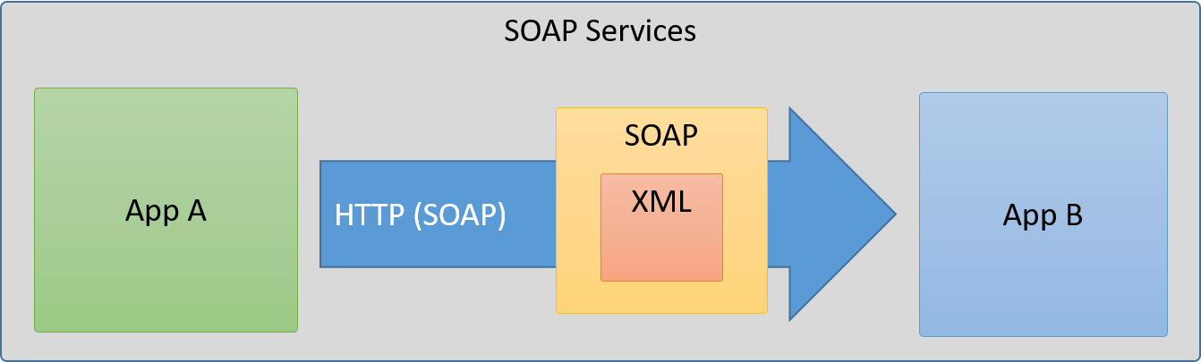
CARACTERISTICA SOAP
Marco Teórico
Instalación de herramientas
Desarrollo
Funcionalidad
Conclusiones
Bibliografía
Los servicios SOAP funcionan por lo general por el protocolo HTTP que es lo más común cuando invocamos un Web Services, sin embargo, SOAP no está limitado a este protocolo, si no que puede ser enviado por FTP, POP3, TCP, Colas de mensajería (JMS, MQ, etc). Pero como comentaba, HTTP es el protocolo principal.

Slide 6
CARACTERISTICAS SOAP
Marco Teórico
Instalación de herramientas
Desarrollo
Funcionalidad
Conclusiones
Bibliografía
Todo sistema usa recursos. Estos recursos pueden ser imágenes, archivos de video, páginas web, información comercial o cualquier cosa que pueda representarse en un sistema basado en computadora. El propósito de un servicio es proporcionar una ventana a sus clientes para que puedan acceder a estos recursos. Los arquitectos y desarrolladores de servicios quieren que este servicio sea fácil de implementar, fácil de mantener, extensible y escalable. Un diseño SOAP promete eso y más. En general, los servicios SOAPdeben tener las siguientes propiedades y características, que describiré en detalle:
Representaciones
Mensajes
URI
Interfaz uniforme
Apátrida
Enlaces entre recursos
Almacenamiento en caché

Slide 7
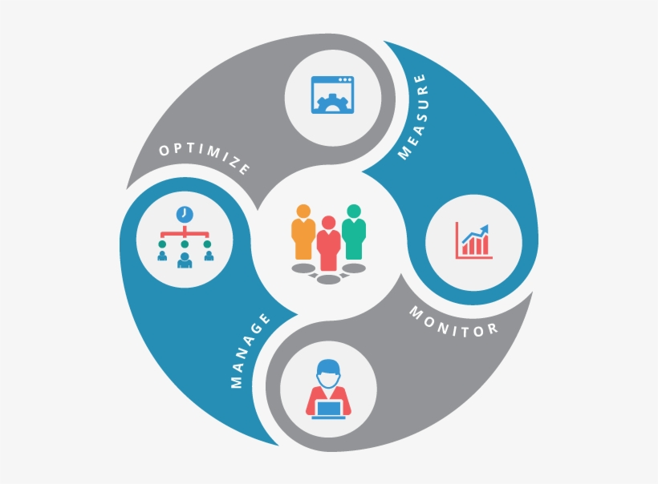
Definición de Business Process Management (BPM)
Marco Teórico
Instalación de herramientas
Desarrollo
Funcionalidad
Conclusiones
Bibliografía
Business Process Management (BPM) es un conjunto de métodos, herramientas y tecnologías utilizados para diseñar, representar, analizar y controlar procesos de negocio operacionales. BPM es un enfoque centrado en los procesos para mejorar el rendimiento que combina las tecnologías de la información con metodologías de proceso y gobierno. BPM es una colaboración entre personas de negocio y tecnólogos para fomentar procesos de negocio efectivos, ágiles y transparentes
Notes:
BPM abarca personas, sistemas, funciones, negocios, clientes, proveedores y socios. Como mucha gente, puede que encuentre este concepto algo confuso. ¿Qué son “procesos de negocio operacionales”? O ¿qué es un enfoque “centrado en los procesos”? ¿Y desde cuándo “colaboran” las personas de negocio con las de tecnología? No se preocupe, vamos a explicarlo todo.

Slide 8

BENEFICIOS DE BPM
Transparencia en todas las etapas del proceso
Mayor control administrativo
Aumento de productividad
Reducción de costos
Automatización de procesos y generación de evidencias
Marco Teórico
Instalación de herramientas
Desarrollo
Funcionalidad
Conclusiones
Bibliografía

Slide 9
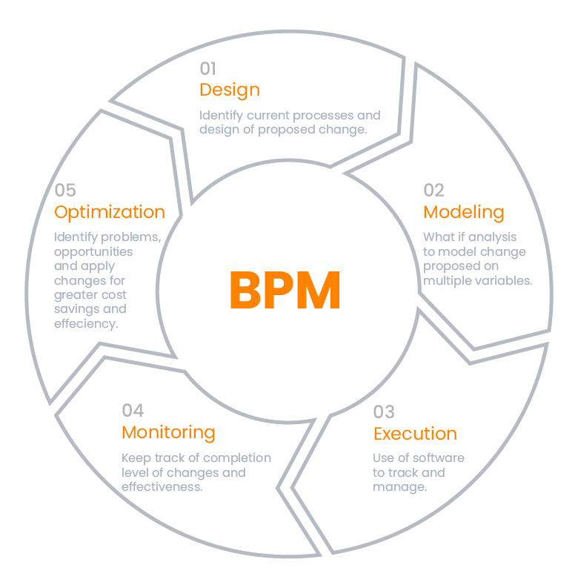
MASHUP
Marco Teórico
Instalación de herramientas
Desarrollo
Funcionalidad
Conclusiones
Bibliografía
BPM combina métodos ya probados y establecidos de gestión de procesos con una nueva clase de herramientas de software empresarial. Ha posibilitado adelantos muy importantes en cuanto a la velocidad y agilidad con que las organizaciones mejoran el rendimiento de negocio. Con BPM:
Notes:
BPM combina métodos ya probados y establecidos de gestión de procesos con una nueva clase de herramientas de software empresarial. Ha posibilitado adelantos muy importantes en cuanto a la velocidad y agilidad con que las organizaciones mejoran el rendimiento de negocio. Con BPM:
_ Los directores de negocio pueden, de forma más directa, medir, controlar y responder a todos los aspectos y elementos de sus procesos operacionales. _ Los directores de tecnologías de la información pueden aplicar sus habilidades y recursos de forma más directa en las operaciones de negocio.
_ La dirección y los empleados de la organización pueden alinear mejor sus esfuerzos y mejorar la productividad y el rendimiento personal. _ La empresa, como un todo, puede responder de forma más rápida a cambios y desafíos a la hora de cumplir sus fines y objetivos.

Slide 10
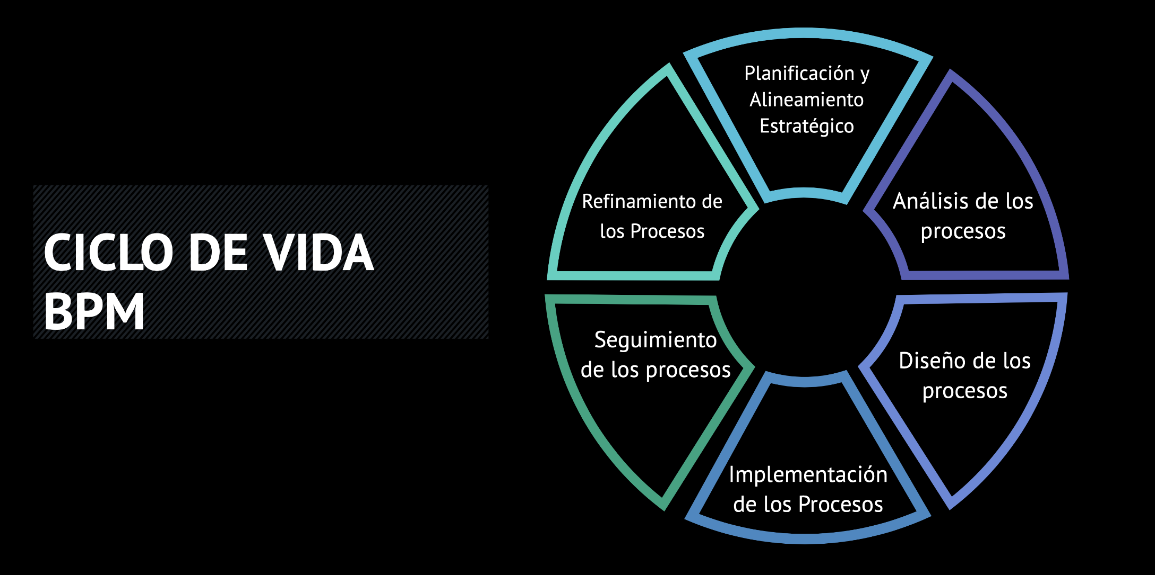
Ciclo
Marco Teórico
Instalación de herramientas
Desarrollo
Funcionalidad
Conclusiones
Bibliografía

Slide 11
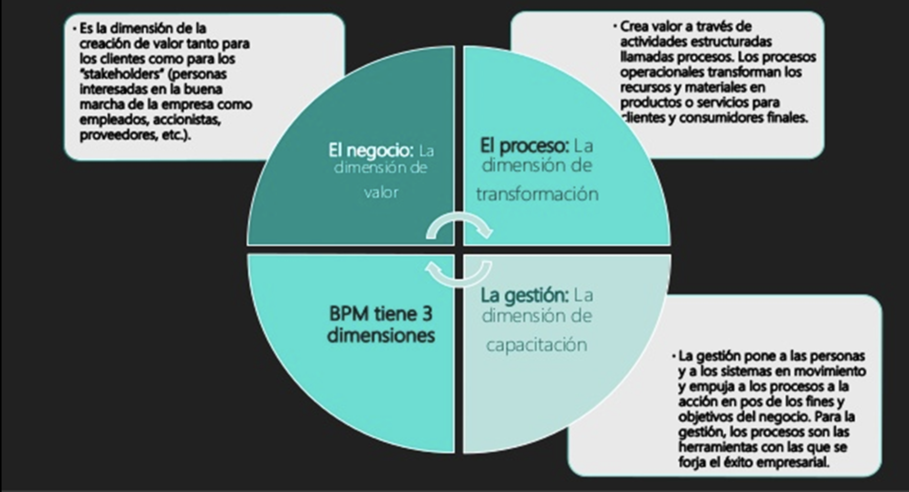
Dimensiones
Marco Teórico
Instalación de herramientas
Desarrollo
Funcionalidad
Conclusiones
Bibliografía

Slide 12
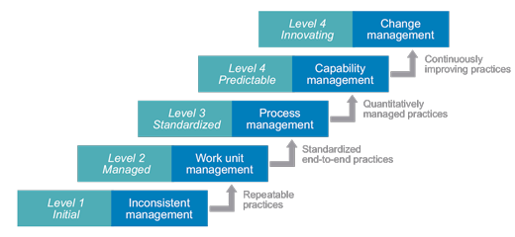
La arquitectura tecnológica de BPM
Marco Teórico
Instalación de herramientas
Desarrollo
Funcionalidad
Conclusiones
Bibliografía
BPMM proporciona el enfoque centrado en los procesos sobre la infraestructura empresarial operacional más completo y flexible jamás ideado. La arquitectura tecnológica conecta las arquitecturas de negocio, de procesos y de gestión para satisfacer las necesidades y objetivos del negocio. La arquitectura tecnológica de BPM incluye el conjunto de tecnologías componente que se combinan para respaldar los objetivos funcionales y condicionantes empresariales. En concreto, la arquitectura:

Slide 13
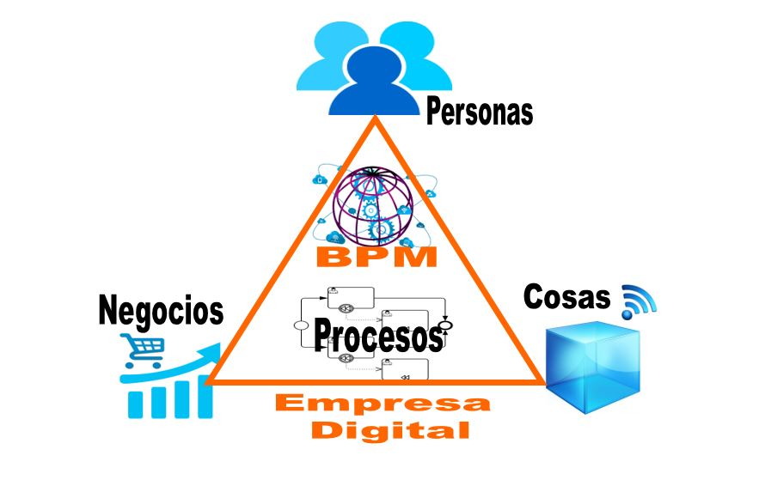
La arquitectura tecnológica de BPM
Marco Teórico
Instalación de herramientas
Desarrollo
Funcionalidad
Conclusiones
Bibliografía
Respalda de manera rentable el cambio rápido y la innovación continua
Alinea constantemente los recursos de TI con los objetivos de negocio
Permite la gestión de los activos de TI existentes como un porfolio para alcanzar la máxima eficiencia y productividad
Permite compartir la responsabilidad en la creación y cambio de las aplicaciones centradas en los procesos entre la empresa y TI

Slide 14
La arquitectura tecnológica de BPM
Marco Teórico
Instalación de herramientas
Desarrollo
Funcionalidad
Conclusiones
Bibliografía
Los componentes principales de la arquitectura técnica son:
El espacio de trabajo unificado: interfaces de usuario, supervisión y paneles, y bandejas de entrada de tareas
El entorno de ejecución: el motor de reglas de negocio, el motor de procesos y el motor de análisis
El motor de simulación
La caja de herramientas de diseño de los procesos: creación de modelos de procesos, definición de reglas, definición de indicadores clave de desempeño (KPI, Key Performance Indicators), desarrollo de procesos y diseño de interfaces de usuario
El repositorio de metadatos: el “contenedor” de las descripciones, relaciones y políticas de los activos de los procesos
Adaptadores de servicios web y nuevo entorno de desarrollo de servicios: proporciona conexiones con las funciones y herramientas existentes para la creación de nuevos servicios

Slide 15
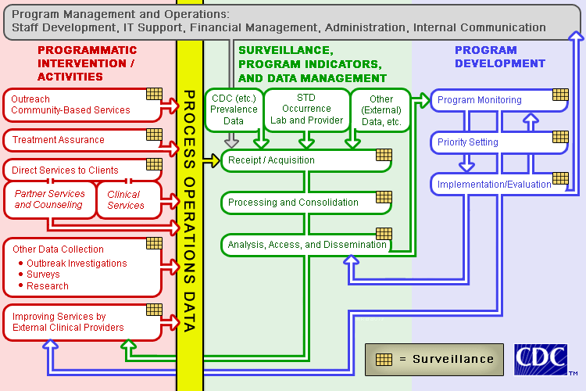
La arquitectura tecnológica de BPM
Marco Teórico
Instalación de herramientas
Desarrollo
Funcionalidad
Conclusiones
Bibliografía

Slide 16
INSTALACIÓN DE HERRAMIENTAS

Slide 17
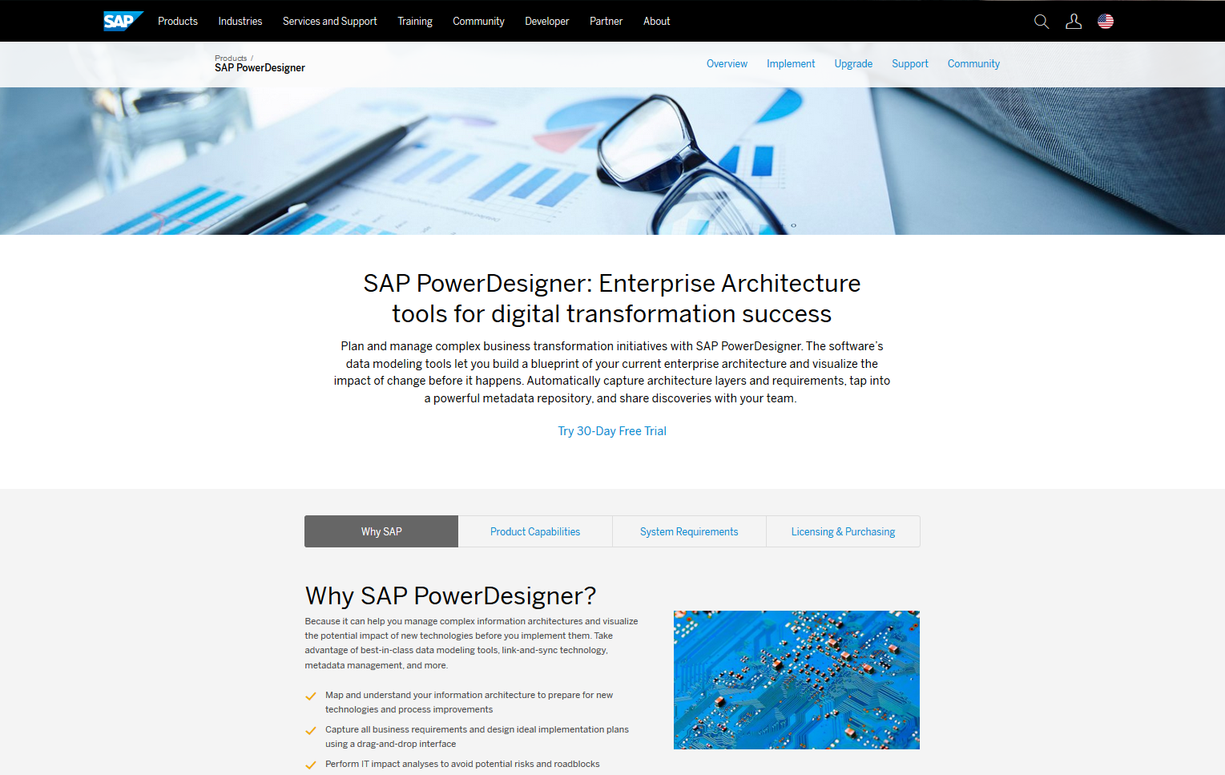

Instalación de herramientas (Power Designer)
Marco Teórico
Instalación de herramientas
Desarrollo
Funcionalidad
Conclusiones
Bibliografía
Ilustración 3 Página principal de instalación Power Designer
Ilustración 4 Página de registro Power Designer

Slide 18
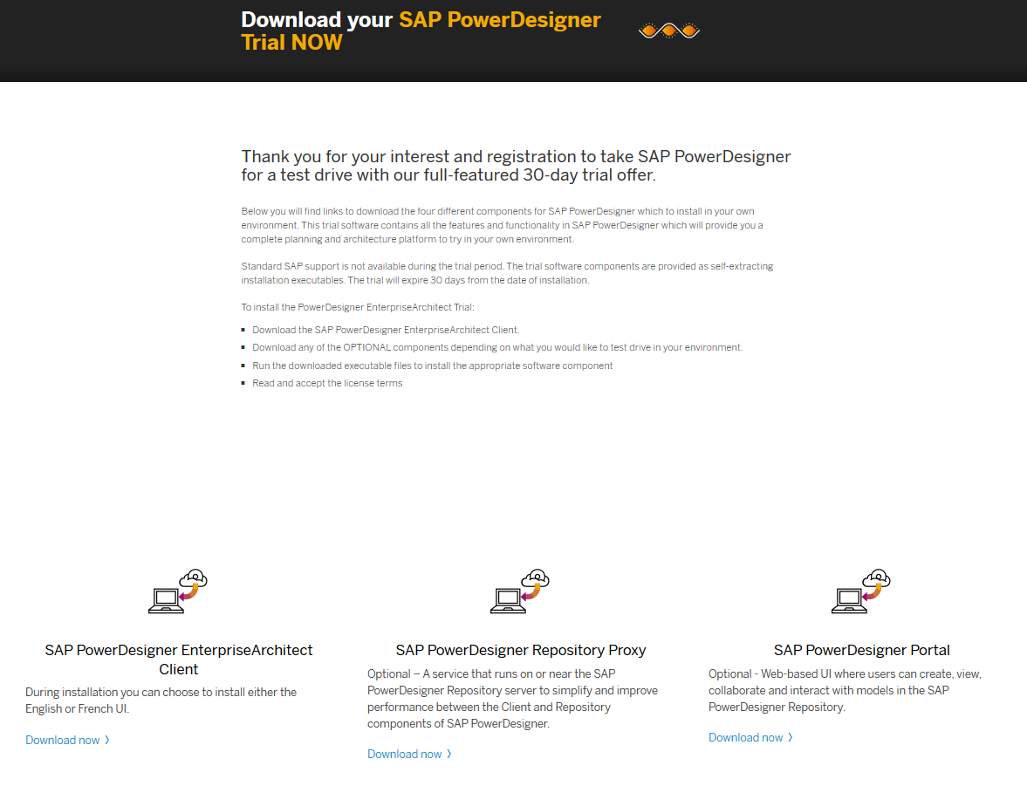
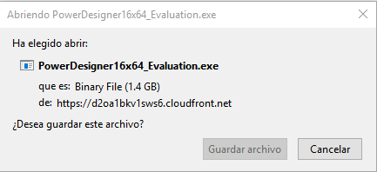
Power Designer
Marco Teórico
Instalación de herramientas
Desarrollo
Funcionalidad
Conclusiones
Bibliografía
Ilustración 6 Ventana Guardar archivo
Ilustración 5 Página descarga Power Designer

Slide 19
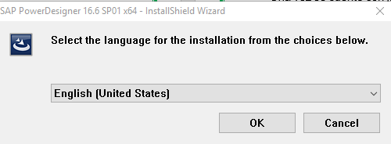
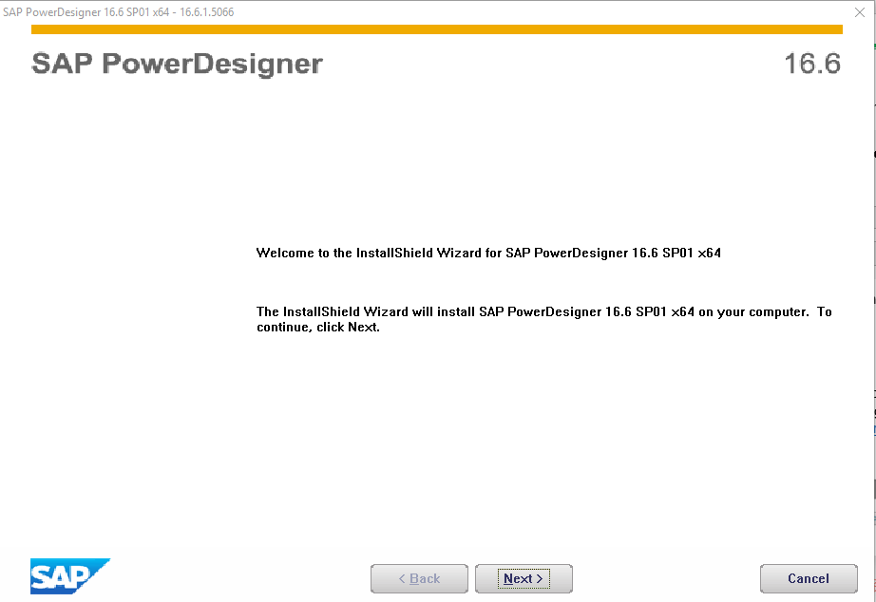
Power Designer
Marco Teórico
Instalación de herramientas
Desarrollo
Funcionalidad
Conclusiones
Bibliografía
Ilustración 7 Selección del idioma
Ilustración 8 Ventana instalación SAP

Slide 20
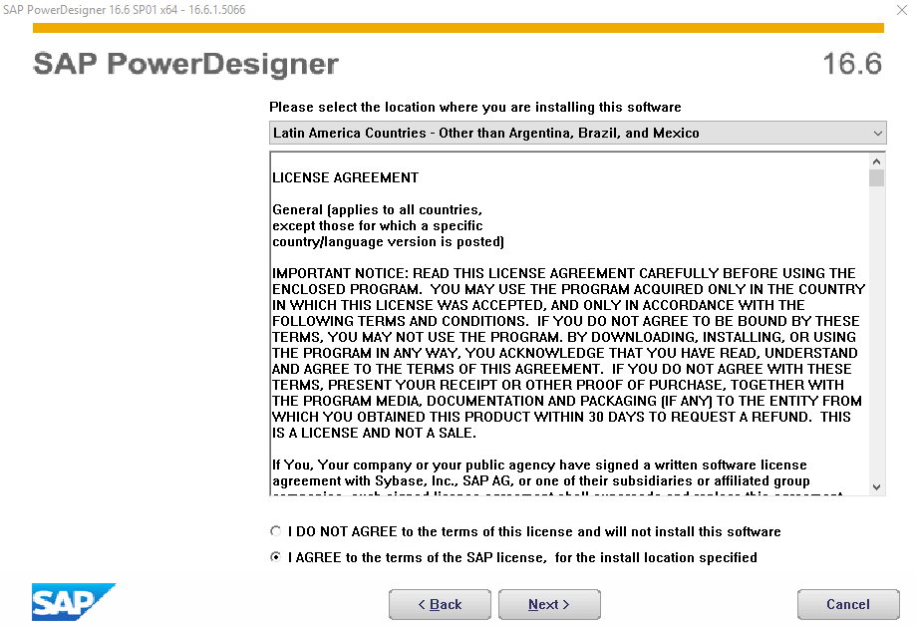
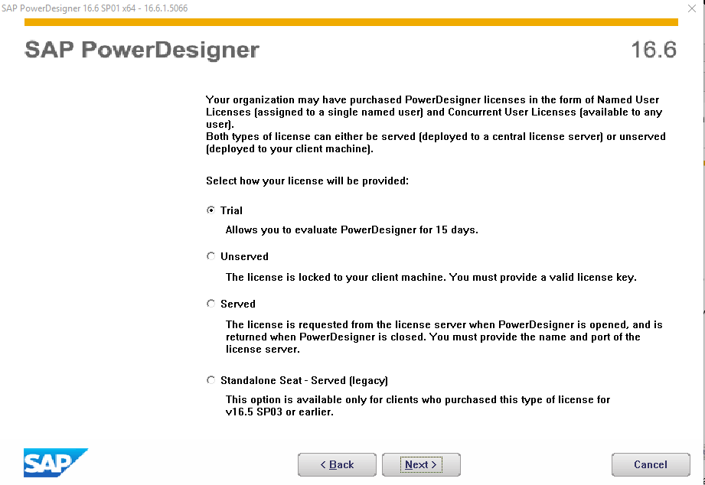
Power Designer
Marco Teórico
Instalación de herramientas
Desarrollo
Funcionalidad
Conclusiones
Bibliografía
Ilustración 9 Selección tipo de licencia SAP
Ilustración 10 Acuerdo licencia SAP

Slide 21
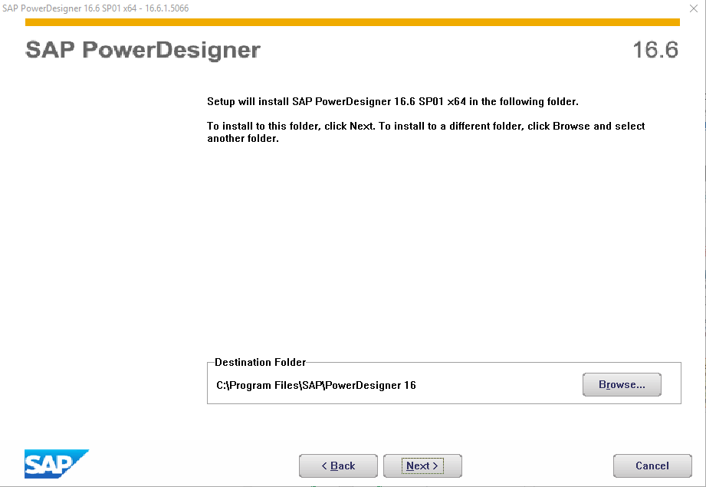
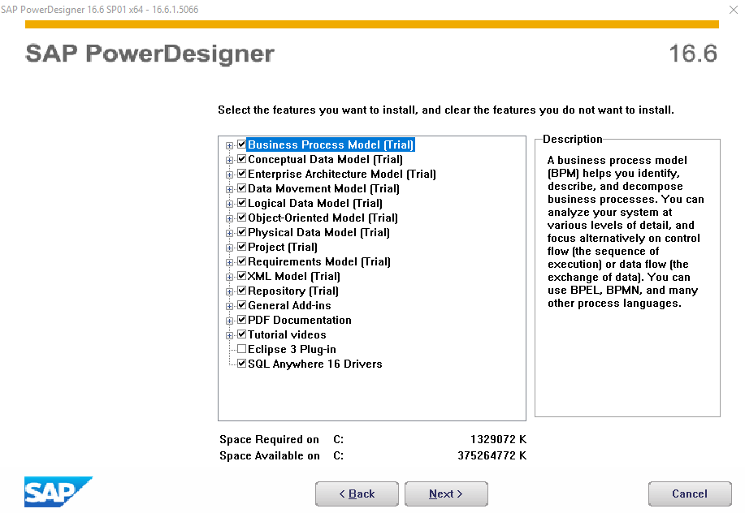
Power Designer
Marco Teórico
Instalación de herramientas
Desarrollo
Funcionalidad
Conclusiones
Bibliografía
Ilustración 12 Selección características a instalar
Ilustración 11 Selección carpeta destino SAP

Slide 22
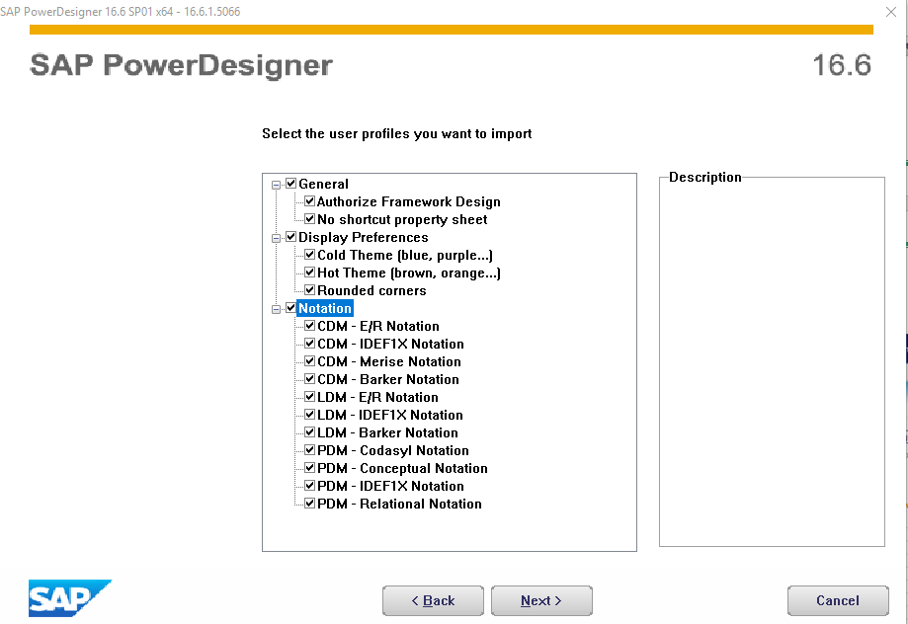
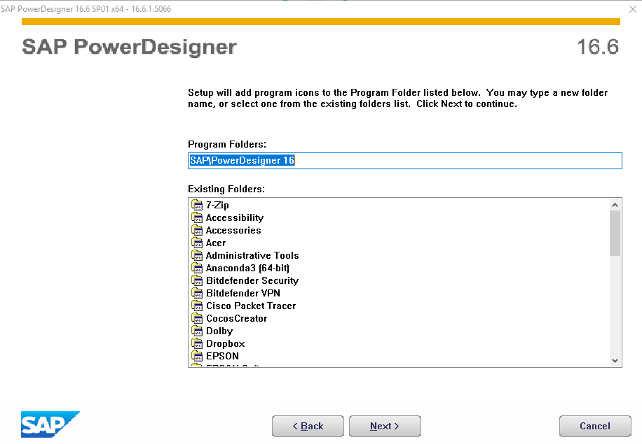
Power Designer
Marco Teórico
Instalación de herramientas
Desarrollo
Funcionalidad
Conclusiones
Bibliografía
Ilustración 13 Ventana selección perfiles a importar
Ilustración 14 Selección nombre de la carpeta SAP

Slide 23
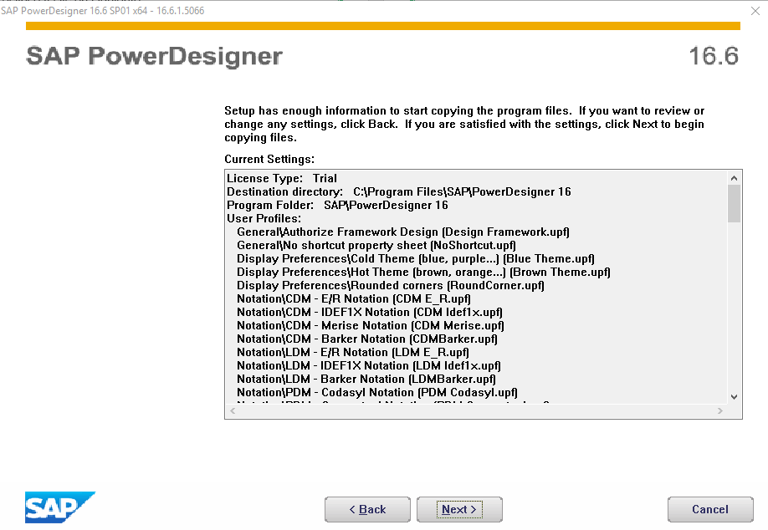
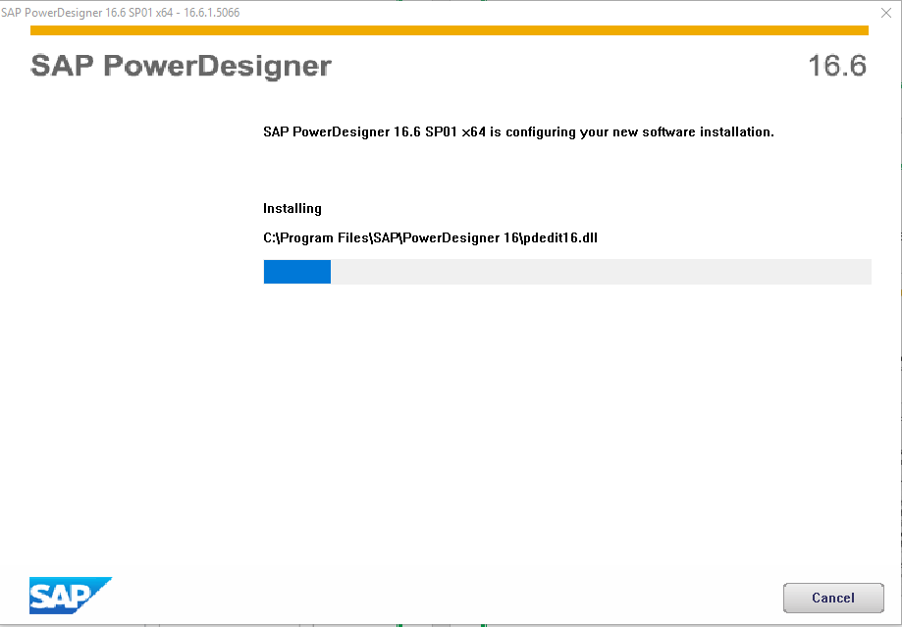
Power Designer
Marco Teórico
Instalación de herramientas
Desarrollo
Funcionalidad
Conclusiones
Bibliografía
Ilustración 15 Ventana revisión de las opciones seleccionadas
Ilustración 16 Instalación de Power Designer

Slide 24
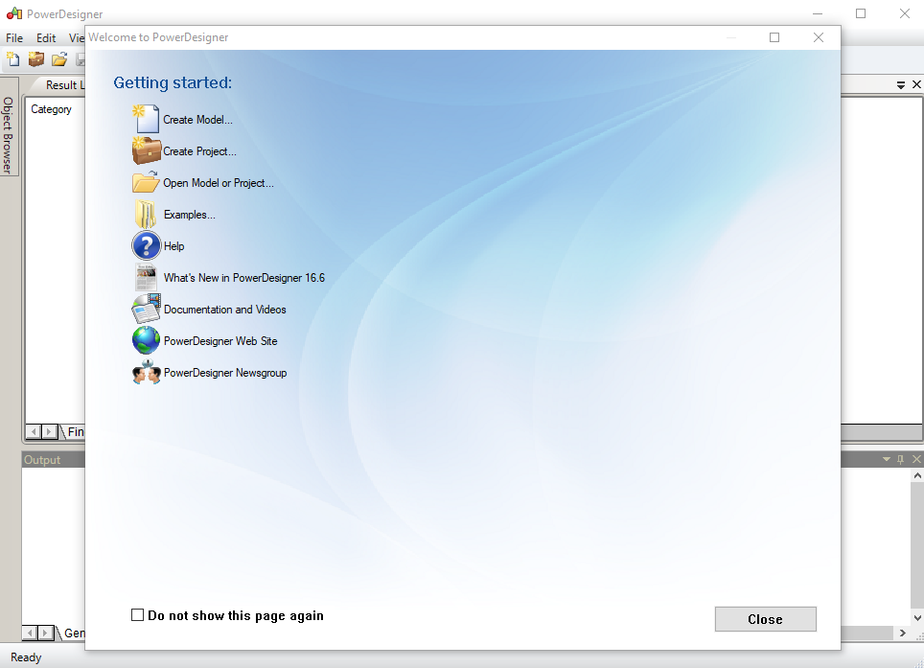
Power Designer
Marco Teórico
Instalación de herramientas
Desarrollo
Funcionalidad
Conclusiones
Bibliografía
Ilustración 17 Página inicio Power Designer

Slide 25
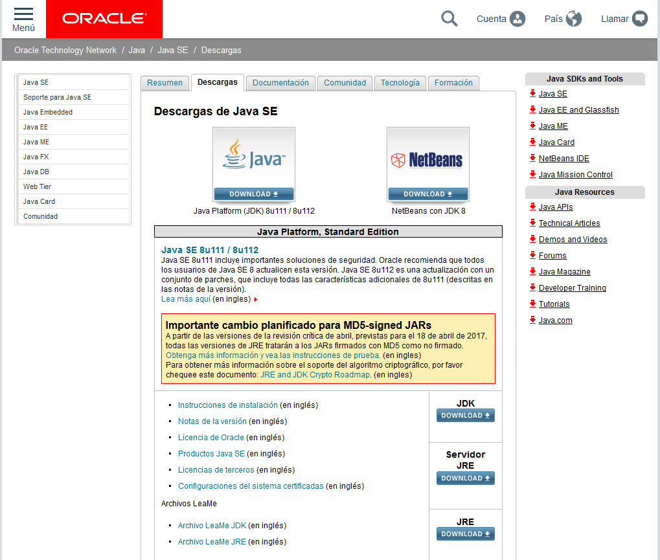
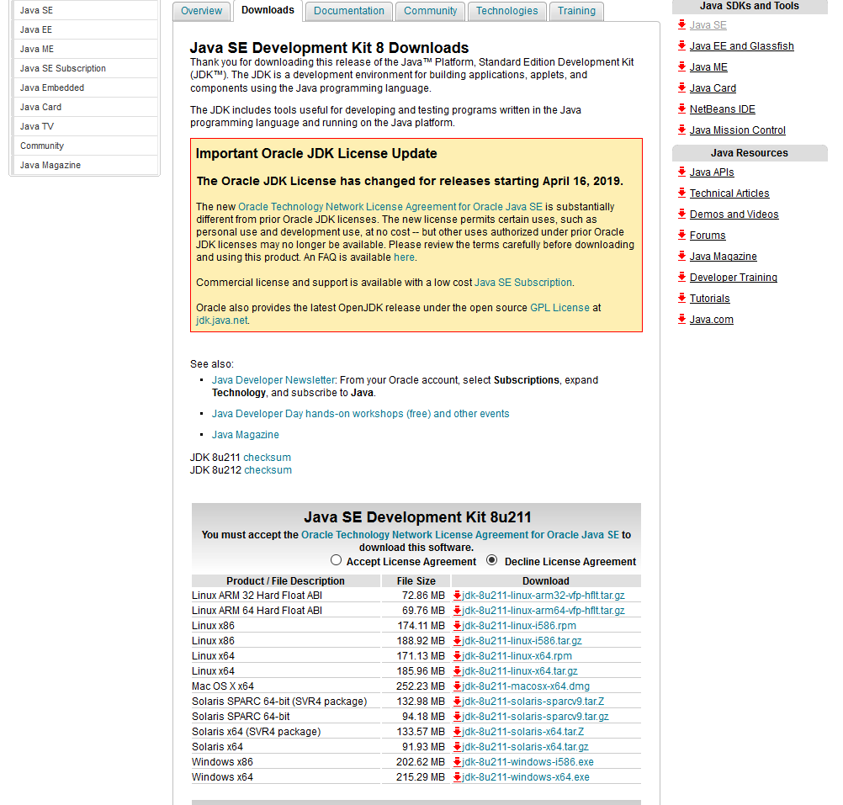
NetBeans
Marco Teórico
Instalación de herramientas
Desarrollo
Funcionalidad
Conclusiones
Bibliografía
Ilustración 18 Página descarga NetBeans
Ilustración 19 Página descarga imagen Java

Slide 26
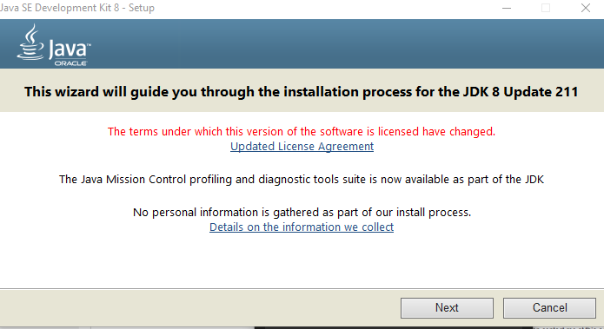
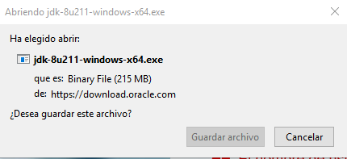
NetBeans
Marco Teórico
Instalación de herramientas
Desarrollo
Funcionalidad
Conclusiones
Bibliografía
Ilustración 20 Guardar archivo en computador
Ilustración 21 Ventana instalador java

Slide 27
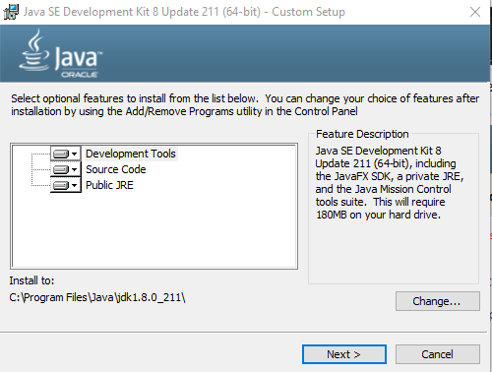
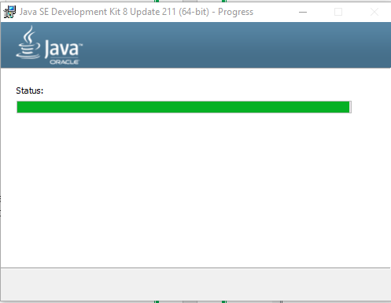
NetBeans
Marco Teórico
Instalación de herramientas
Desarrollo
Funcionalidad
Conclusiones
Bibliografía
Ilustración 22 Selección características JDK, JRE
Ilustración 23 Selección carpeta destino Java

Slide 28
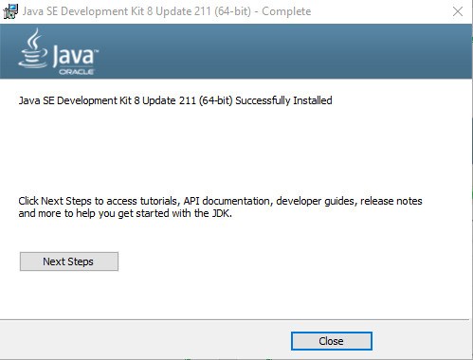
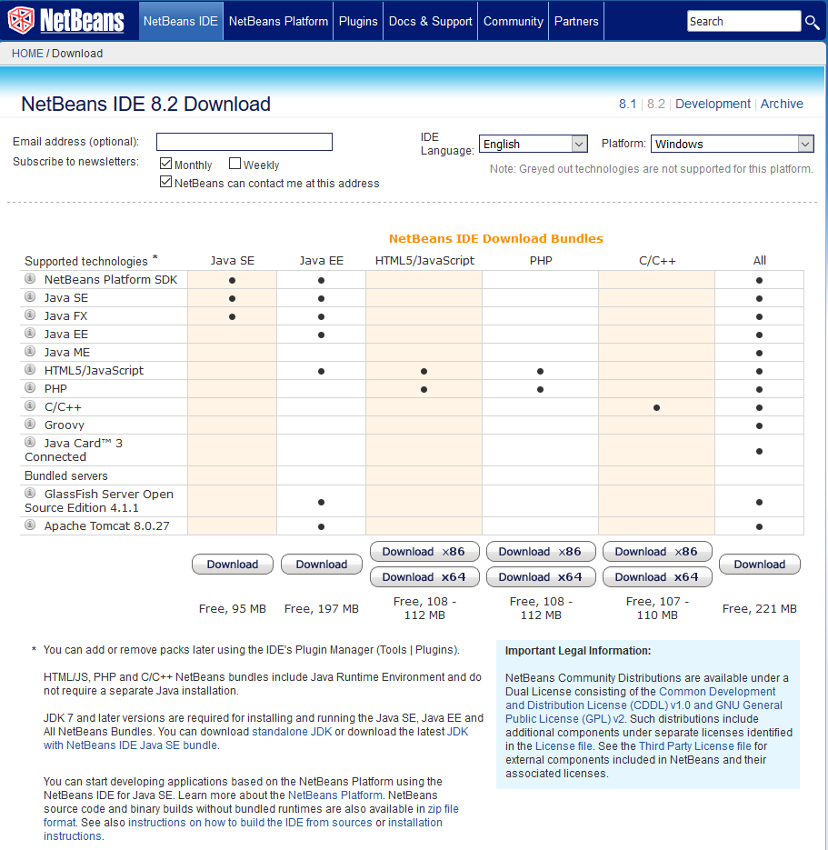
NetBeans
Marco Teórico
Instalación de herramientas
Desarrollo
Funcionalidad
Conclusiones
Bibliografía
Ilustración 24 Finalizar la instalación Java
Ilustración 25 Instalación NetBeans

Slide 29
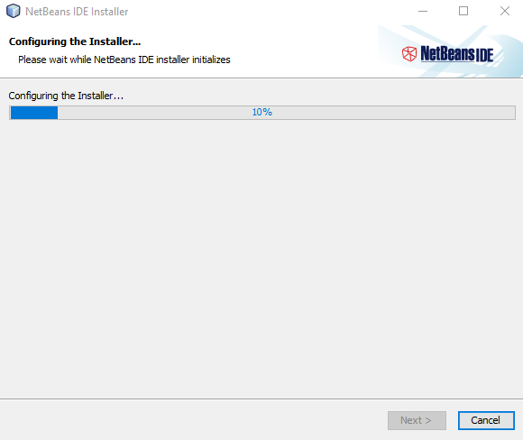
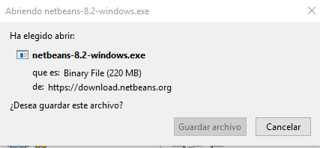
NetBeans
Marco Teórico
Instalación de herramientas
Desarrollo
Funcionalidad
Conclusiones
Bibliografía
Ilustración 26 Guardar el archivo
Ilustración 27 Configuración del instalador NetBeans

Slide 30
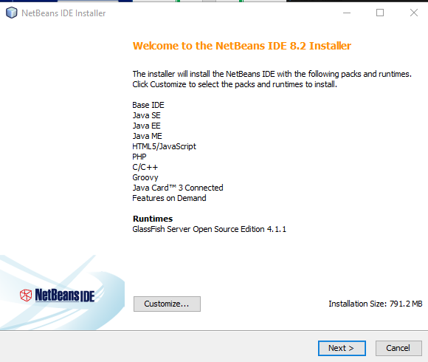
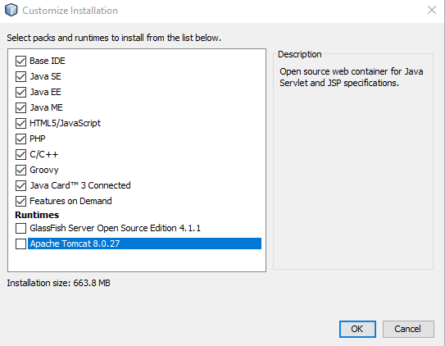
NetBeans
Marco Teórico
Instalación de herramientas
Desarrollo
Funcionalidad
Conclusiones
Bibliografía
Ilustración 28 Características a instalar NetBeans
Ilustración 29 Selección de paquetes y servidores a instalar

Slide 31
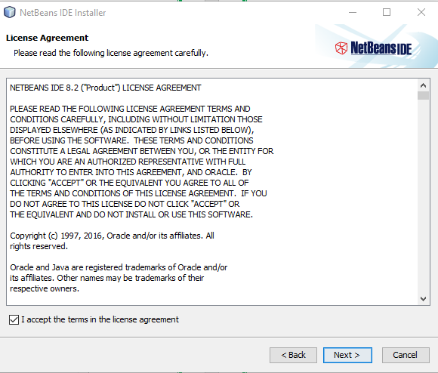
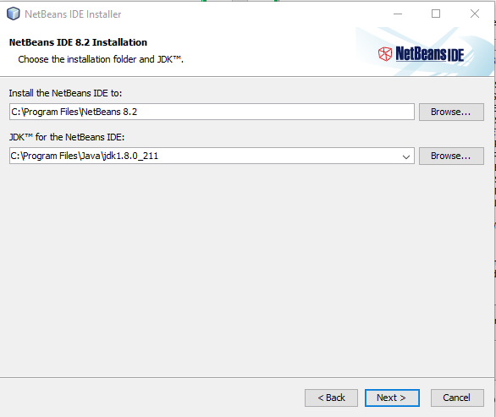
NetBeans
Marco Teórico
Instalación de herramientas
Desarrollo
Funcionalidad
Conclusiones
Bibliografía
Ilustración 30 Aceptación de términos
Ilustración 31 Selección de carpeta de instalación

Slide 32
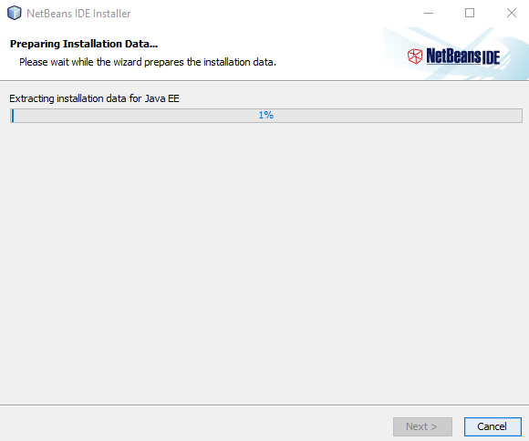
NetBeans
Marco Teórico
Instalación de herramientas
Desarrollo
Funcionalidad
Conclusiones
Bibliografía
Ilustración 32 Instalación de paquetes seleccionados

Slide 33
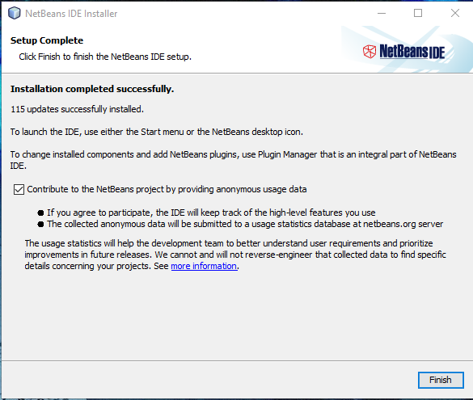
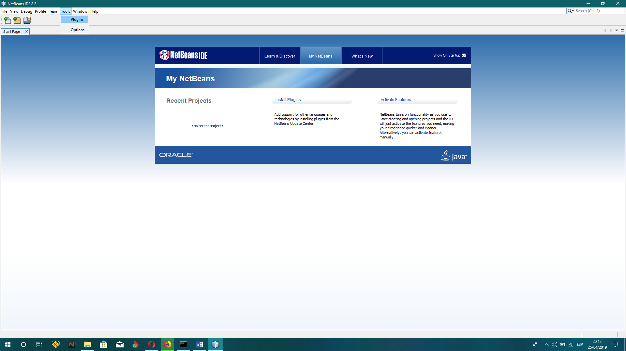
NetBeans
Marco Teórico
Instalación de herramientas
Desarrollo
Funcionalidad
Conclusiones
Bibliografía
Ilustración 33 Finalización de la instalación

Slide 34
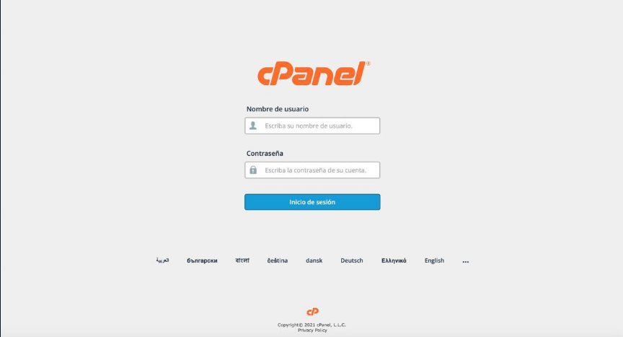
MYSQL
Marco Teórico
Instalación de herramientas
Desarrollo
Funcionalidad
Conclusiones
Bibliografía
Ilustración 26: Ingreso a CPanel

Slide 35
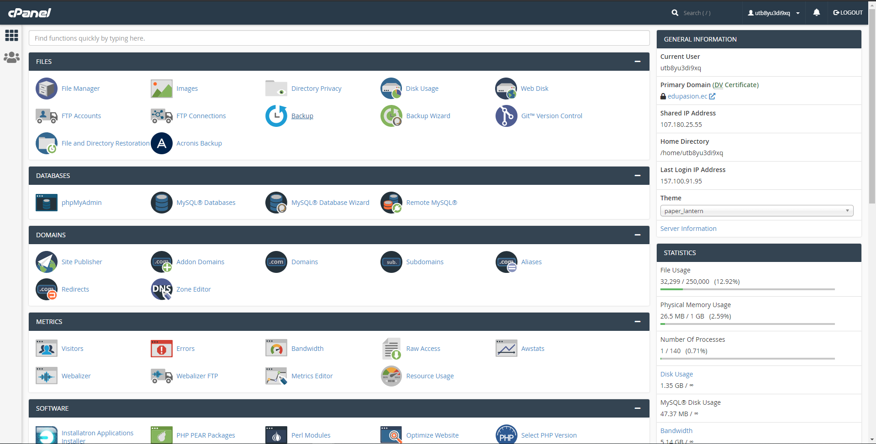
MYSQL
Marco Teórico
Instalación de herramientas
Desarrollo
Funcionalidad
Conclusiones
Bibliografía
Ilustración 27: Selección del servidor

Slide 36
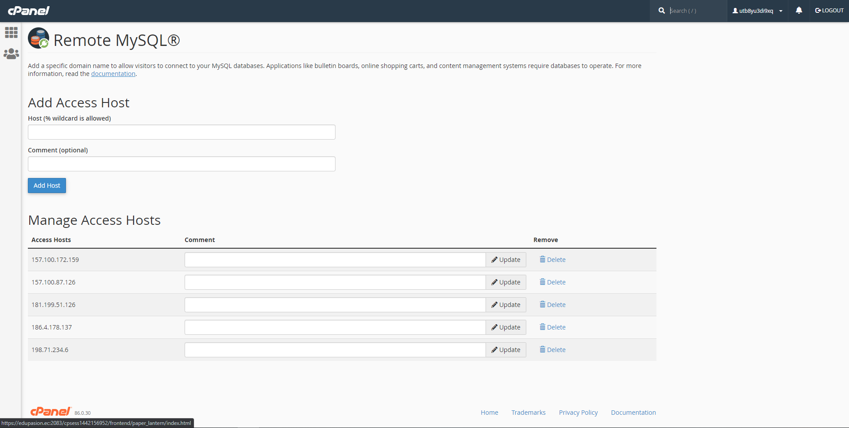
MYSQL
Marco Teórico
Instalación de herramientas
Desarrollo
Funcionalidad
Conclusiones
Bibliografía
Ilustración 28: Ingreso de propiedades de MySQL

Slide 37
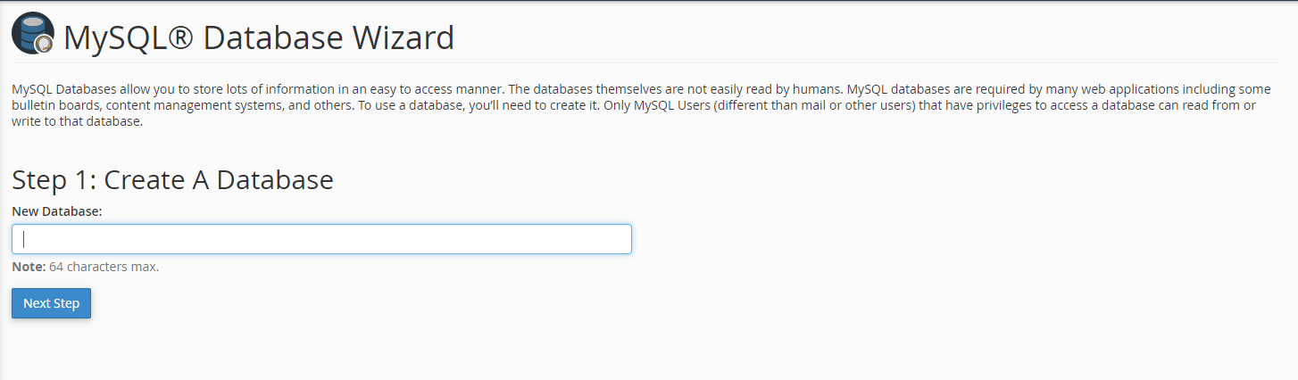
MYSQL
Marco Teórico
Instalación de herramientas
Desarrollo
Funcionalidad
Conclusiones
Bibliografía
Ilustración 30: Nombre de MySQL

Slide 38
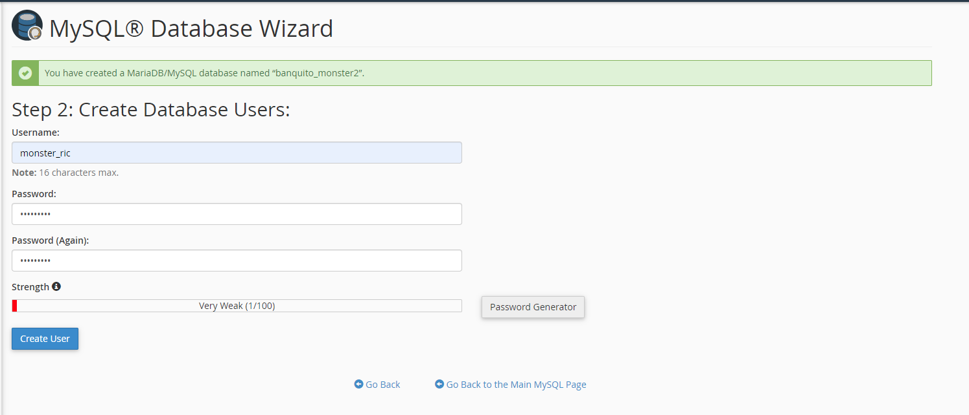
MYSQL
Marco Teórico
Instalación de herramientas
Desarrollo
Funcionalidad
Conclusiones
Bibliografía
Ilustración 31: Creacion de usuarios

Slide 39
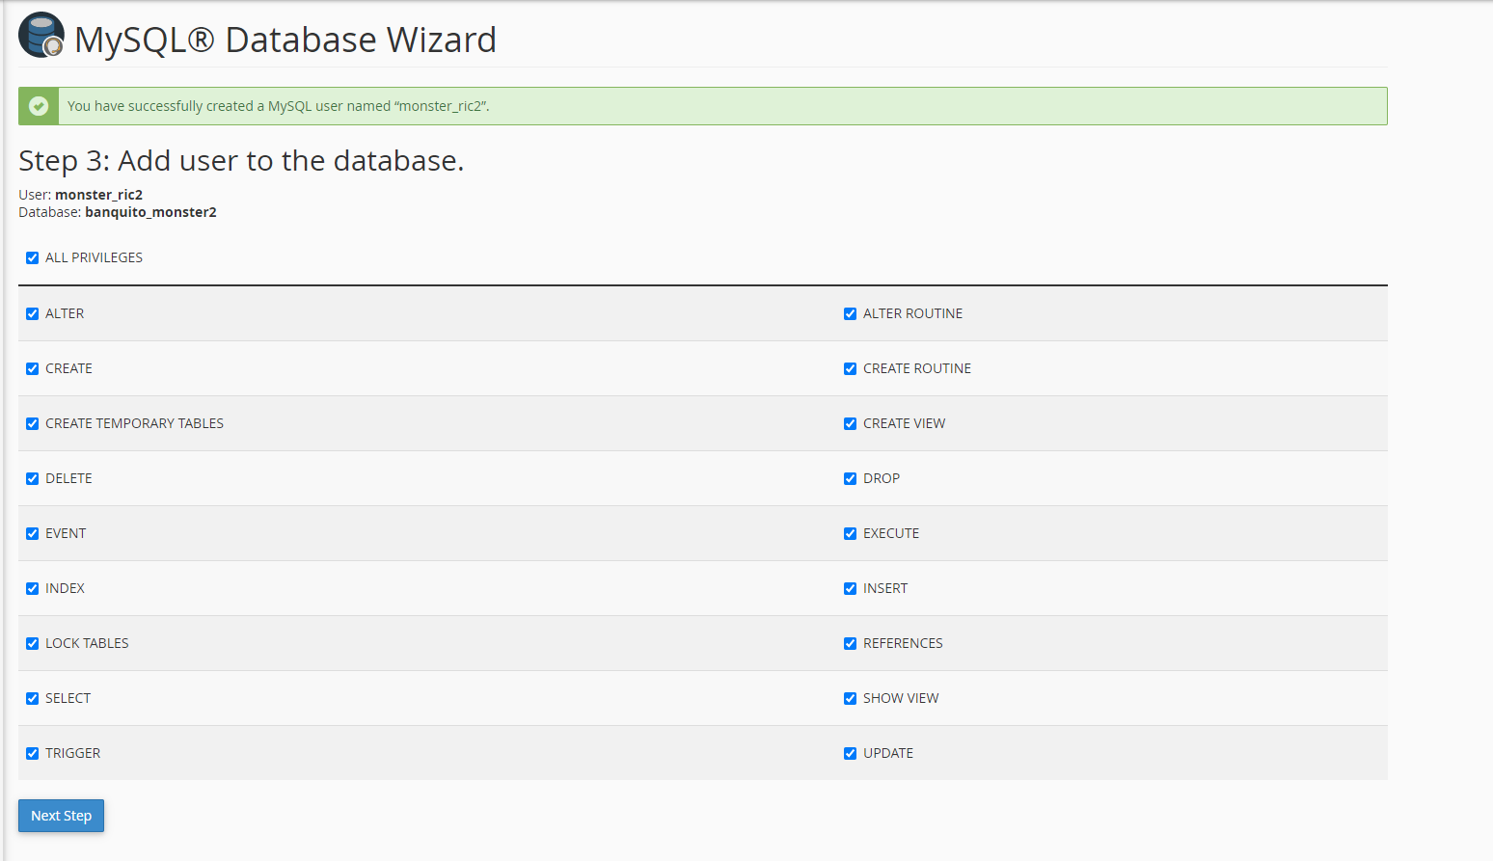
MYSQL
Marco Teórico
Instalación de herramientas
Desarrollo
Funcionalidad
Conclusiones
Bibliografía
Ilustración 32: Actualización de privilegios

Slide 40
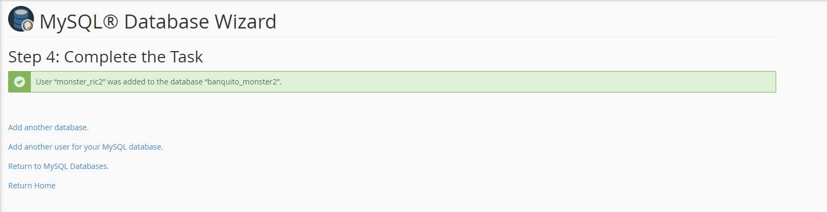
MYSQL
Marco Teórico
Instalación de herramientas
Desarrollo
Funcionalidad
Conclusiones
Bibliografía
Ilustración 33: Verificación de la creación de la BD

Slide 41
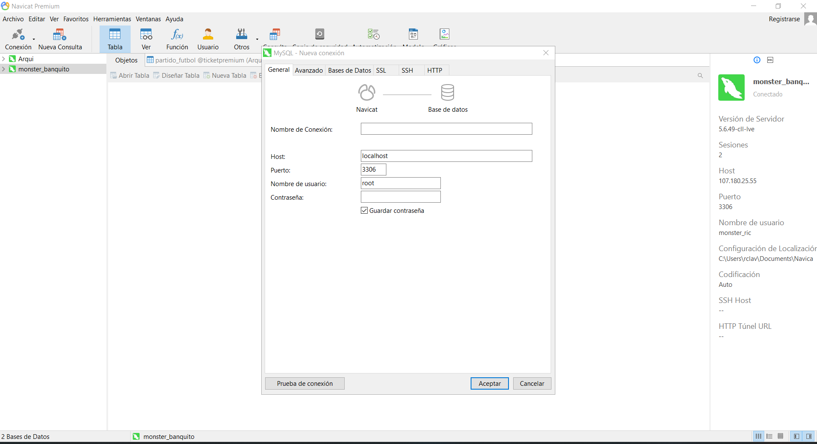
MYSQL
Marco Teórico
Instalación de herramientas
Desarrollo
Funcionalidad
Conclusiones
Bibliografía
Ilustración 34: Conexión con Navicat

Slide 42
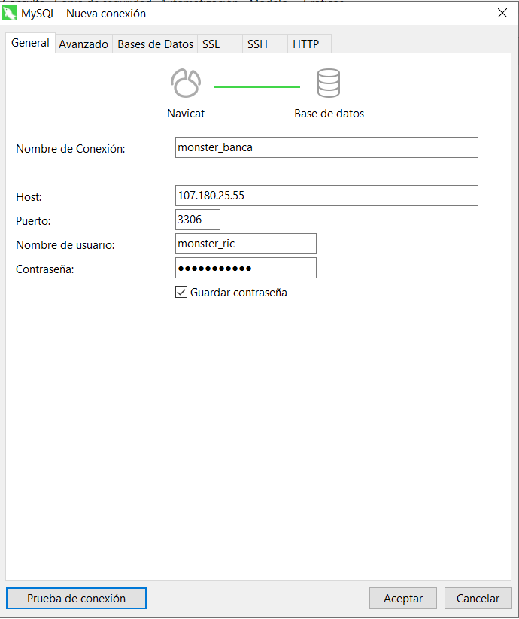
MYSQL
Marco Teórico
Instalación de herramientas
Desarrollo
Funcionalidad
Conclusiones
Bibliografía
Ilustración 35: Ingreso de propiedades para conexión remota

Slide 43
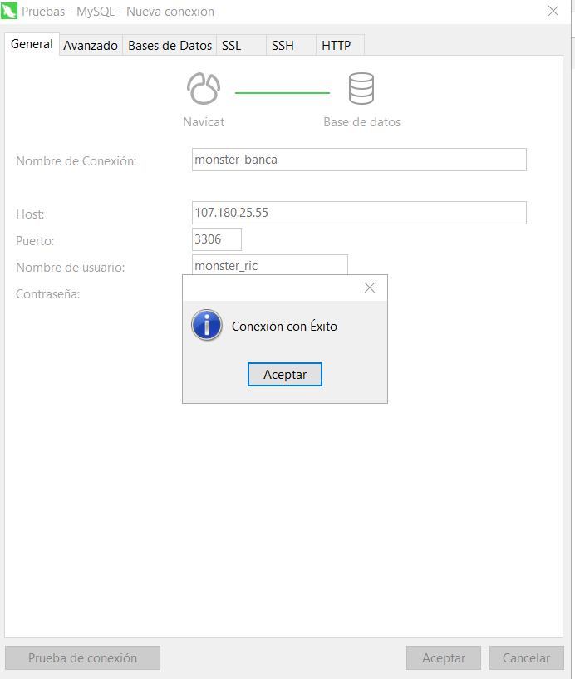
MYSQL
Marco Teórico
Instalación de herramientas
Desarrollo
Funcionalidad
Conclusiones
Bibliografía
Ilustración 36: Verificación de conexión

Slide 44

MYSQL
Marco Teórico
Instalación de herramientas
Desarrollo
Funcionalidad
Conclusiones
Bibliografía
Ilustración 37: Bases de datos creadas

Slide 45

MYSQL
Marco Teórico
Instalación de herramientas
Desarrollo
Funcionalidad
Conclusiones
Bibliografía
Ilustración 40: Ingreso de propiedades para la conexión

Slide 46

MYSQL
Marco Teórico
Instalación de herramientas
Desarrollo
Funcionalidad
Conclusiones
Bibliografía
Ilustración 41: Verificación de conexión

Slide 47
DESARROLLO DE LA PRÁCTICA

Slide 48
DESCRIPCIÓN DEL PROYECTO
Marco Teórico
Instalación de herramientas
Desarrollo
Funcionalidad
Conclusiones
Bibliografía
El sistema de Core Bancario del Banco BanQuito, tiene almacenada la información referente a Clientes, Cuentas y Movimientos en tres diferente tablas relacionadas.
Con motivo de su expansión el Banco BanQuito, desea implementar la aplicación de Banca Electrónica con las siguientes funcionalidades:
Registro de Usuarios; esta funcionalidad permitirá a cada cliente del Banco BanQuito registrarse como usuario del Sistema de Banca Electrónica, para esto el usuario deberá ingresar su número de cédula y el número de una de sus cuentas; en caso de ser válida la información el sistema de Banca Electrónica automáticamente creará un usuario en su respectiva Base de Datos. Importante: Los usuarios no se crean en la base de datos del Core Bancario del Banco BanQuito
Ingreso a la Banca Electrónica, esta funcionalidad permite iniciar una sesión en el sistema de Banca Electrónica con un usuario generado.
Posición Consolidada; esta funcionalidad permitirá desplegar todas las cuentas de un cliente del Banco Banquito, el tipo de la misma (Ahorros, Corriente, Inversión) con su saldo actual.
Detalle de Movimientos; esta funcionalidad permitirá desplegar todos los movimientos realizados en base a una cuenta seleccionada anteriormente en la pantalla de Posición Consolidada; los datos a desplegar son: Fecha Movimiento, Tipo Movimiento (Crédito, Débito), Valor y Saldo Final.
Transferencias entre Clientes; esta funcionalidad permitirá la transferencia de dinero de una cuenta del cliente a otra cuenta del Banco; para esto el cliente deberá seleccionar la cuenta de la cual desea hacer la transferencia, ingresar el monto e ingresar el número de cuenta destino. El sistema deberá validar que la cuenta destino exista.
Como parte del proyecto se pide a usted Señor/Señorita Estudiante que implemente el sistema de Banca Electrónica del Banco Banquito y adicionalmente implemente los Servicios Web necesarios en el Core Bancario para que los dos sistemas estén integrados; teniendo en cuenta las siguientes consideraciones:

Slide 49

DESARROLLO
Marco Teórico
Instalación de herramientas
Desarrollo
Funcionalidad
Conclusiones
Bibliografía
Ilustración 55 Agregar tablas al proyecto

Slide 50


DESARROLLO
Marco Teórico
Instalación de herramientas
Desarrollo
Funcionalidad
Conclusiones
Bibliografía
Ilustración 57 Entidades creadas en el paquete modelo del proyecto
Ilustración 56 Ventana clases entidad

Slide 51
DESARROLLO
Creación del Servidor Soap
Marco Teórico
Instalación de herramientas
Desarrollo
Funcionalidad
Conclusiones
Bibliografía
Ilustración 58 creación de la aplicación servidor

Slide 52

DESARROLLO
Colocar el nombre respectivo del proyecto nuevo
Marco Teórico
Instalación de herramientas
Desarrollo
Funcionalidad
Conclusiones
Bibliografía
Ilustración 59 Seleccionar entidades para JSF

Slide 53

DESARROLLO
Creado el proyecto vamos a crear el pool de conexiones
Marco Teórico
Instalación de herramientas
Desarrollo
Funcionalidad
Conclusiones
Bibliografía
Ilustración 60 Generar JSF y clases en Facade

Slide 54

DESARROLLO
Añadir el servicio web
Marco Teórico
Instalación de herramientas
Desarrollo
Funcionalidad
Conclusiones
Bibliografía
Ilustración 61 Añadir un servicio web

Slide 55


DESARROLLO
Marco Teórico
Instalación de herramientas
Desarrollo
Funcionalidad
Conclusiones
Bibliografía
Testeo
Se realiza el test del servicio web haciendo clic derecho sobre el web service y seleccionando la opción test web service.
Ilustración 64 Ingreso de datos para ejecutar las pruebas
Ilustración 65 Corrida del web service con SOAP

Slide 56

DESARROLLO
Marco Teórico
Instalación de herramientas
Desarrollo
Funcionalidad
Conclusiones
Bibliografía
CREACIÓN DEL CLIENTE.
Se crea una aplicación JAVA
Ilustración 66 Nueva Aplicación de Java

Slide 57

DESARROLLO
Escoger un Framework para trabajar con las vistas
Marco Teórico
Instalación de herramientas
Desarrollo
Funcionalidad
Conclusiones
Bibliografía
Ilustración 70 Crear un JSP

Slide 58

DESARROLLO
Marco Teórico
Instalación de herramientas
Desarrollo
Funcionalidad
Conclusiones
Bibliografía
Creación de los paquetes.
Ilustración 73 Referencia del servidor para el cliente
Ilustración 72 Seleccionar el paquete para servicios web

Slide 59

Implementación BPMN
Marco Teórico
Instalación de herramientas
Desarrollo
Funcionalidad
Conclusiones
Bibliografía
Creación del proceso créditos
Ilustración Creación del proceso créditos

Slide 60

Creación de tarea préstamo
Marco Teórico
Instalación de herramientas
Desarrollo
Funcionalidad
Conclusiones
Bibliografía
Ilustración 81 Creación de tarea préstamo

Slide 61

Vista solicitar préstamo
Marco Teórico
Instalación de herramientas
Desarrollo
Funcionalidad
Conclusiones
Bibliografía
Ilustración 82 Vista solicitar préstamo

Slide 62

Confirmación de préstamo vista
Marco Teórico
Instalación de herramientas
Desarrollo
Funcionalidad
Conclusiones
Bibliografía
Ilustración 83 Confirmación de préstamo vista

Slide 63

Aprobar crédito
Marco Teórico
Instalación de herramientas
Desarrollo
Funcionalidad
Conclusiones
Bibliografía
Ilustración 84 Aprobar crédito

Slide 64

Vista confirmación de aprobación de crédito
Marco Teórico
Instalación de herramientas
Desarrollo
Funcionalidad
Conclusiones
Bibliografía
Ilustración 85 Vista confirmación de aprobación de crédito

Slide 65

Tarea enviada
Marco Teórico
Instalación de herramientas
Desarrollo
Funcionalidad
Conclusiones
Bibliografía
Ilustración 86 Tarea enviada

Slide 66

Tarea tasas de interés
Marco Teórico
Instalación de herramientas
Desarrollo
Funcionalidad
Conclusiones
Bibliografía
Ilustración 87 Tarea tasas de interés

Slide 67

Confirmación de crédito
Marco Teórico
Instalación de herramientas
Desarrollo
Funcionalidad
Conclusiones
Bibliografía
Ilustración 88 Confirmación de crédito

Slide 68
Funcionalidad

Slide 69

EJECUCIÓN
Se muestra los la pantalla de acceso.
Marco Teórico
Instalación de herramientas
Desarrollo
Funcionalidad
Conclusiones
Bibliografía
Ilustración 75Login

Slide 70

EJECUCIÓN
Al seleccionar una de las secciones para transferencia de montos y creación de clientes .
Marco Teórico
Instalación de herramientas
Desarrollo
Funcionalidad
Conclusiones
Bibliografía
Ilustración 76 menú de productos

Slide 71


EJECUCIÓN
Marco Teórico
Instalación de herramientas
Desarrollo
Funcionalidad
Conclusiones
Bibliografía
Cuando el cliente ingresa se le muestra el saldo de su cuenta.
Ilustración 78 Selección forma de pago
Ilustración 79 Transferencias

Slide 72

EJECUCIÓN
Marco Teórico
Instalación de herramientas
Desarrollo
Funcionalidad
Conclusiones
Bibliografía
Funcionalidad de creación de clientes
Ilustración 79 Facturación al cliente

Slide 73

EJECUCIÓN
Marco Teórico
Instalación de herramientas
Desarrollo
Funcionalidad
Conclusiones
Bibliografía
Ilustración creación de clientes

Slide 74
Conclusiones

Slide 75
Conclusiones
Marco Teórico
Instalación de herramientas
Desarrollo
Funcionalidad
Conclusiones
Bibliografía
SOAP es un patrón arquitectónico que se basa en HTTP y utiliza solicitudes y respuestas HTTP, así como verbos y códigos de estado, para permitir la comunicación entre sistemas. El hecho de que los servicios SOAP se apoyen en el protocolo HTTP hace posible que puedan ser consumidos por casi cualquier dispositivo o aplicación en línea, incluidos incluso dispositivos IoT, lo que favorece su interoperabilidad en distintos entornos tecnológicos.
Por otra parte, contar con una base de datos en la nube facilita significativamente el trabajo del equipo de desarrollo, ya que permite acceder a la información en cualquier momento y elimina la necesidad de realizar procesos locales de creación y configuración de bases de datos, optimizando así el tiempo y los recursos del desarrollo.
En cuanto a la gestión organizacional, BPM como metodología representa el futuro de la modelación de procesos de negocio. Independientemente del sector en el que se opere, las actividades se estructuran en procesos, y las Suites de BPM se consolidan como la mejor opción tecnológica para orquestarlos con niveles de agilidad y control nunca antes disponibles.
En este contexto, no se trata de decidir si implantar o no una solución BPM, sino cuándo hacerlo, ya que, como ocurre en todos los ciclos tecnológicos, son las organizaciones innovadoras las que primero adoptan estas soluciones y marcan la tendencia del mercado. Por ello, BPM está para quedarse y continuará siendo un tema central en las conversaciones sobre la mejora y optimización de procesos en los próximos años.

Slide 76
REFERENCIAS BIBLIOGRÁFICAS

Slide 77
REFERENCIAS BIBLIOGRÁFICAS
Marco Teórico
Instalación de herramientas
Desarrollo
Funcionalidad
Conclusiones
Bibliografía
[1] “Desarrollo y servicios Web”. [En línea]. Disponible en: http://www.eumed.net/tesis-doctorales/2007/cavl/Desarrollo%20y%20servicios%20Web.htm. [Consultado: 26-sep-2019].
[2] M. Arl y Rodríguez, “SOA vs. SOAP y REST”, Adictos al trabajo, 10-ene-2014. .
[3] “SOAP vs REST web services - javatpoint”, www.javatpoint.com. [En línea]. Disponible en: https://www.javatpoint.com/soap-vs-rest-web-services. [Consultado: 26-sep-2019].
[4] “TESIS - Santiago Martín Hidalgo Ubidia.pdf”.
[5] L. M. Garriga, “Tesis Doctorado en Ciencias de la Computación”, p. 136.

